Slide 1
THÂN MẾN CHÀO CÁC EM HỌC SINH ĐẾN VỚI BÀI HỌC MỚI!

Slide 2
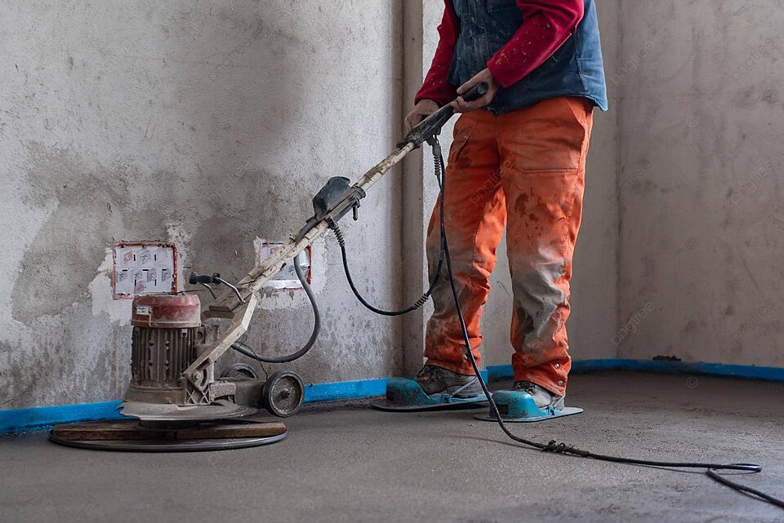
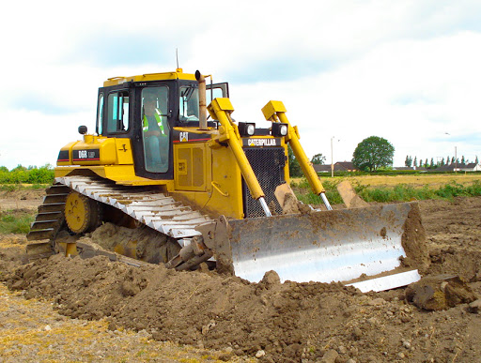
KHỞI ĐỘNG
Khi láng sân xi măng, vữa trên sân chưa khô hẳn, nếu đi trực tiếp trên đó thì sẽ để lại các vết chân lún sâu. Để tránh hỏng mặt sân, người ta thường đặt những tấm ván trên mặt sân để đi trên đó. Vì sao người ta lại làm như vậy?
Chiếc xe ủi vừa nặng bánh xe có dây xích lớn lại có thể di chuyển dễ dàng hơn xe ôtô

Slide 3
VÍ DỤ
Có hai chiếc ba lô đựng cùng các đồ dùng như nhau, nhưng một chiếc quai đeo mảnh, một chiếc quai đeo to bản. Trong trường hợp nào đeo ba lô thấy dễ chịu hơn? Vì sao?
Có một khối gạch (hoặc gỗ) đặt lên một miếng bọt xốp theo các cách khác nhau. Vì sao độ lún của miếng xốp trong hai trường hợp lại khác nhau?

Slide 4
BÀI 16: ÁP SUẤT

Slide 5
I. Áp lực
Ví dụ : khối lượng của người 60 kg, khối lượng của tủ là 100 kg
Áp lực của người và tủ tác động lên mặt sàn nhà được xác định như thế nào?
Áp lực của người gây ra trên nền nhà = trọng lượng của người đó = 10. m = 10.60 = 600N
Áp lực của tủ gây ra trên nền nhà = trọng lượng của tủ =
10. m = 10.100 = 1000N
Khi đứng chân ta tác dụng lên mặt đất một lực ép theo phương vuông góc với mặt đất
Do có trọng lượng nên tủ, bàn… tác dụng lực ép lên sàn có phương vuông góc với mặt đất

Slide 6
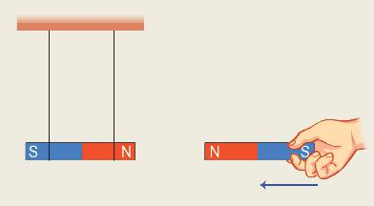
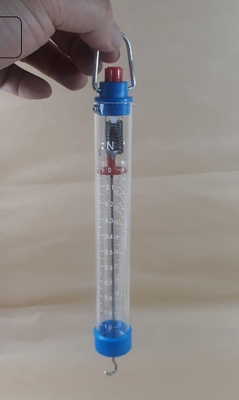
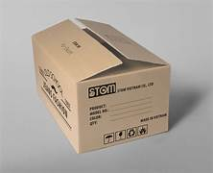
Thảo luận nhóm
PHIẾU HỌC TẬP SỐ 1: Tìm hiểu khái niệm áp lực 1 – Áp lực là gì? Làm thế nào nhận ra được đâu là áp lực? 2. Trong số các lực cho dưới đây, lực nào là áp lực? Vì sao? a) Lực tương tác của hai nam châm b) Lực của tay tác dụng lên lò xo c) Lực tác dụng của thùng hàng lên mặt sàn 3. Hãy lấy ví dụ về áp lực trong thực tế
a)
b)
c)

Slide 7
Trả lời phiếu học tập số 1
Câu 1: Áp lực là lực ép có phương vuông góc với mặt bị ép. nhận ra được hai yếu tố của áp lực (có diện tích bị ép ; có lực tác dụng theo phương vuông góc với diện tích bị ép).
Câu 2: Trong ba trường hợp đã cho, chỉ có trường hợp c, lực có phương vuông góc với diện tích bị ép (mặt sàn) là áp lực.
Câu 3: Lực của búa tác dụng vuông góc với mũ đinh; lực tác dụng của cuốn sách đặt trên bàn; xe ô tô di chuyển trên đường tạo một áp lực lên mặt đường; lực của đoàn tàu tác dụng lên đường ray,…

Slide 8
Áp lực là lực ép có phương vuông góc với mặt bị ép.
*Đặc điểm của áp lực:
+Có phương vuông góc với bề mặt bị ép
+ Có chiều hướng vào bề mặt
+ Điểm đặt: tại bề mặt bị ép
Một số ví dụ trong thực tế về áp lực
- Lực của máy kéo tác dụng lên mặt đường là áp lực
- Lực của ngón tay tác dụng lên mũ đinh là áp lực

Slide 9
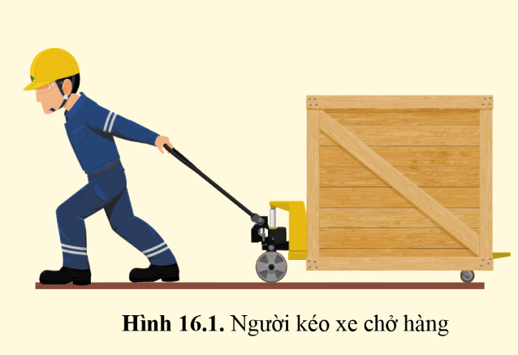
Câu hỏi 2 / tr82 SGK
Ở hình 16.1, lực nào sau đây không phải là áp lực? Vì sao?
a) Lực do người tác dụng lên xe kéo.
b) Lực do xe kéo tác dụng lên mặt đất.
c) Lực do các thùng hàng tác dụng lên xe kéo.

Slide 10
Trả lời
Lực do người tác dụng lên xe kéo: có phương trùng với phương kéo của người.
a)
Lực do xe kéo tác dụng lên mặt đất: diện tích bị ép là mặt đất và lực do xe tác dụng lên mặt đất có phương vuông góc với mặt đất. Do vậy, lực này là áp lực.
b)
Lực do các thùng hàng tác dụng lên xe kéo: diện tích bị ép là sàn xe và lực do thùng hàng tác dụng lên xe kéo có phương vuông góc với sàn xe. Do vậy, lực này là áp lực.
c)

Slide 11
 Ví dụ: Khi đứng, chân ta tác dụng lên mặt đất một lực ép theo phương vuông góc với mặt đất. Do có trọng lượng nên các vật như tủ, bàn ghế,… tác dụng lực ép lên sàn, có phương vuông góc với mặt sàn. Các lực ép đó được gọi là áp lực..

Slide 12
II
ÁP SUẤT

Slide 13
Thảo luận nhóm
Hãy dự đoán xem tác dụng của áp lực phụ thuộc vào các yếu tố nào.

Slide 14
THÍ NGHIỆM
các khối kim loại hình hộp chữ nhật giống nhau, chậu cát mịn.
Dụng cụ
Bước 1: Đặt khối kim loại lên mặt cát và đo độ lún của cát ở mỗi trường hợp sau:
a. Một khối kim loại nằm ngang.
b. Một khối kim loại thẳng đứng.
c. Hai khối kim loại chồng lên nhau.
Tiến hành

Slide 15
THÍ NGHIỆM
Tiến hành
Bước 2: So sánh độ lún trong mỗi trường hợp và rút ra kết luận về sự thay đổi độ lún gây ra bởi áp lực của khối kim loại trên mặt cát khi:
Với cùng một áp lực, giảm diện tích bị ép (Hình 16.2a,b).
Với cùng một điện tích bị ép, tăng áp lực (Hình 16.2a,c).

Slide 16
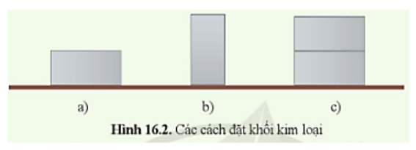
PHIẾU HỌC TẬP 1
Câu 1: So sánh độ lún trong mỗi trường hợp : a, b, c
Độ lún ở trường hợp b>c> a
Câu 2: So sánh các áp lực, diện tích bị ép và độ lún trong các trường hợp bằng cách điền các dấu "<" thích hợp cho các chỗ trống của bảng sau
Áp lực (F) | Diện tích bị ép (S) | Độ lún (h)
F_{a} .... F_{b} | S_{a} ..... S_{b} | h_{a} .... h_{b}
F_{a} ... F_{c} | S_{a} ..... S_{c} | h_{a} ..... h_{c}
=
>
<
=
<
<

Slide 17
Câu 3: Rút ra kết luận về sự thay đổi độ lún gây ra bởi áp lực của khối kim loại trên mặt cát khi:
- Với cùng 1 áp lực (a và b), khi diện tích bị ép giảm
- Trên một diện tích bị ép không đổi (a và c), khi áp lực tăng
- Với cùng 1 áp lực (a và b), khi diện tích bị ép giảm thì độ lún tăng
- Trên một diện tích bị ép không đổi (a và c), khi áp lực tăng thì độ lún tăng

Slide 18
Câu 4: Tác dụng của áp lực lên mặt bị ép phụ thuộc vào yếu tố nào?
+ Độ lớn áp lực.
+ Diện tích bề mặt bị ép.

Slide 19
Kết luận:
*Với cùng một áp lực, diện tích bị ép càng nhỏ thì tác dụng của lực lên diện tích bề mặt bị ép càng lớn ( độ lún của cát)
*Trên một diện tích bị ép không đổi, áp lực càng lớn thì tác dụng của lực lên bề mặt bị ép càng lớn.
⇒Qua TN đó ta thấy độ lún của cát phụ thuộc 2 yếu tố: độ lớn của áp lực và diện tích mặt bị ép

Slide 20
Áp suất là gì?
Áp suất là áp lực tác dụng lên một đơn vị diện tích mặt bị ép
Áp suất = $\frac{áp lực}{diện tích mặt bị ép}$
Nếu kí hiệu p là áp suất, F là áp lực, S diện tích mặt bị ép
p =$\frac{F}{S}$

Slide 21
THẢO LUẬN
Nêu đơn vị của áp suất từ công thức định nghĩa.
Kể tên một số đơn vị áp suất thông dụng.

Slide 22
KẾT LUẬN
Đơn vị của áp suất là paxcan, kí hiệu là Pa
(1 Pa = 1 N/m²).
Một số đơn vị đo áp suất khác thường dùng: bar, atm, mmHg,…
Để đo áp suất, người ta dùng áp kế.

Slide 23
Câu hỏi 3 (SGK – tr83)
So sánh áp suất do khối kim loại tác dụng lên cát trong trường hợp ở Hình 16.2a với 16.2b và 16.2c.

Slide 24
Để so sánh áp suất trong các TH này ta so sánh biểu thức $\frac{F}{S}$
Ở H16.2 áp lực các khối kim loại tác dụng lên nền cát chính là trọng lượng của chúng.
*Xét đến áp lực (F):
So sánh hình a với hình b: trọng lượng đều là của một khối kim loại ⇒ Fa =Fb (1)
Hình a với hình c thì Fa < Fc (2)
*Xét đến diện tích mặt bị ép( S): hình a với hình b có: Sa > Sb (3)
Hình a với hình c : Sa =Sc (4)
Từ (1) (3) ⇒ p_{a} < p_{b} ;
Từ (2) (4) ⇒ p_{a}< p_{c}

Slide 25
Ví dụ1: Một người có khối lượng 50 kg, tổng diện tích 2 bàn chân tiếp xúc với mặt sàn là 0,03m^{2 .}Tính áp suất của người khi tác dụng lên mặt sàn
Tóm tắt: m =50kg Áp lực do người tác dụng lên mặt sàn
S = 0,03m² F = P =10.m = 10. 50 = 500 N
p = ? Áp suất của người khi tác dụng lên
mặt sàn
p = $\frac{F}{S}$ = $\frac{500}{0,03}$ ~17(Pa)

Slide 26
Ví dụ 2: Đặt một bao gạo nặng 60 kg lên một cái ghế 4 chân có khối lượng 4 kg. Diện tích tiếp xúc mỗi chân ghế tác dụng lên mặt là 8cm². Tính áp suất các chân ghế tác dụng lên mặt đất.
Tóm tắt:
m _{gạo} = 60 kg
m _{ghế} = 4kg
S_{1chân ghế} = 8cm² = 0,0008 m²
p = ?
Hướng dẫn: áp lực tác dụng lên mặt đất là áp lực của bao gạo và ghế
-Áp lực do bao gạo và ghế tác dụng lên mặt đất
P = (m_{gạo} + m _{ghế}).10 = (60 + 4) .10= 640N
Áp suất của các chân ghế tác dụng lên mặt đất:
P = $\frac{F}{S}= \frac{640}{4. 0,0008}$ = 200000 (N/m²)

Slide 27
Ví dụ 3: Một áp lực 600N gây ra áp suất 3000N/m². Vậy diện tích bị ép có độ lớn là bao nhiêu?
Tóm tắt:
F = 600N
p= 3000N/m²
S =?
Diện tích bị ép là:
S =$\frac{F}{p}$ =$\frac{600}{3000}$ = 0,2 m²

Slide 28
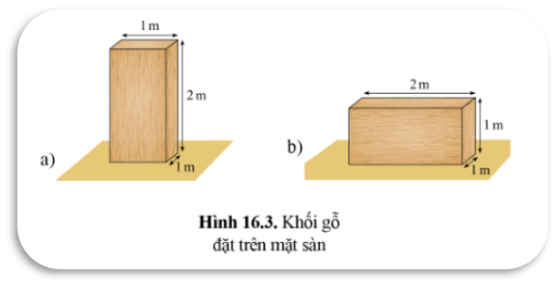
Luyện tập (SGK/84)
- Trường hợp Hình 16.3a:
Diện tích bề mặt bị ép là S₁ = 1.1 =1m²
Áp suất khối gỗ tác dụng lên mặt sàn là: $p_{1}=\frac{F}{S_{1}}=\frac{P}{S_{1}}=\frac{200}{1}=200$ N/m².
- Trường hợp Hình 16.3b:
Diện tích bề mặt bị ép là S₂ = 1.2
= 2 m².
Áp suất khối gỗ tác dụng lên mặt sàn là: $p_{2}=\frac{F}{S_{2}}=\frac{P}{S_{2}}=\frac{200}{2}=100$ N/m².
Một khối gỗ hình hộp chữ
nhật có kích thước 1m x 1 m x2 m và có trọng lượng 200N.
Tính áp suất khối gỗ tác dụng lên mặt sàn trong hai trường hợp ở hình 16.3.

Slide 29
III
TĂNG GIẢM ÁP SUẤT

Slide 30
Trong một số trường hợp, áp suất tác dụng lên một diện tích mặt bị ép càng lớn thì càng có hại, khi đó ta cần giảm áp suất. Ngược lại, trong một số trường hợp, ta cần tăng áp suất. Vậy làm thế nào để tăng hoặc giảm áp suất?

Slide 31
Câu hỏi 4 (SGK – tr84)
a.Vì sao các mũi đinh đều được làm nhọn ( hình a)
b.Vì sao phần lưỡi dao thường được mài mỏng (hình b)? Vì sao khi thái thức ăn, nhiều khi ta cần tăng lực tác dụng lên dao?
c.Vì sao khi làm phẳng nền nhà lát vữa xi măng, người thợ lại cần dùng giày đế phẳng và rộng (hình c)?
Các mũi đinh đều được vuốt nhọn để giảm diện tích mặt bị ép nhằm tăng áp suất tác dụng lên mặt tiếp xúc, để việc đóng đinh được dễ dàng hơn.

Slide 32
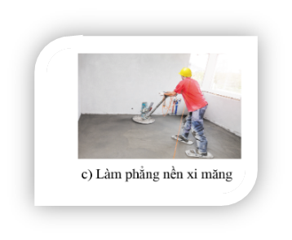
b.Vì sao phần lưỡi dao thường được mài mỏng (hình b)? Vì sao khi thái thức ăn, nhiều khi ta cần tăng lực tác dụng lên dao?
- Phần lưỡi dao thường được mài mỏng để giảm diện tích mặt bị ép nhằm tăng áp suất tác dụng lên mặt tiếp xúc, để việc thái thức ăn dễ dàng hơn.
- Khi thái thức ăn, nhiều khi ta cần tăng lực tác dụng lên dao để tăng áp suất tác dụng lên mặt tiếp xúc, để việc thái thức ăn dễ hơn.
c.Vì sao khi làm phẳng nền nhà lát vữa xi măng, người thợ lại cần dùng giày đế phẳng và rộng (hình c)?
c. Khi làm phẳng nền nhà lát vữa xi măng, người thợ lại cần dùng giày đế phẳng và rộng để làm tăng diện tích mặt bị ép nhằm giảm áp suất tác dụng lên mặt tiếp xúc, để người thợ không để lại vết sâu trên nền nhà.

Slide 33
KẾT LUẬN
Để tăng áp suất tác dụng lên mặt bị ép, ta có thể:
Giữ nguyên áp lực, giảm diện tích mặt bị ép.
Giữ nguyên diện tích mặt bị ép, tăng áp lực.
Đồng thời tăng áp lực và giảm diện tích mặt bị ép.

Slide 34
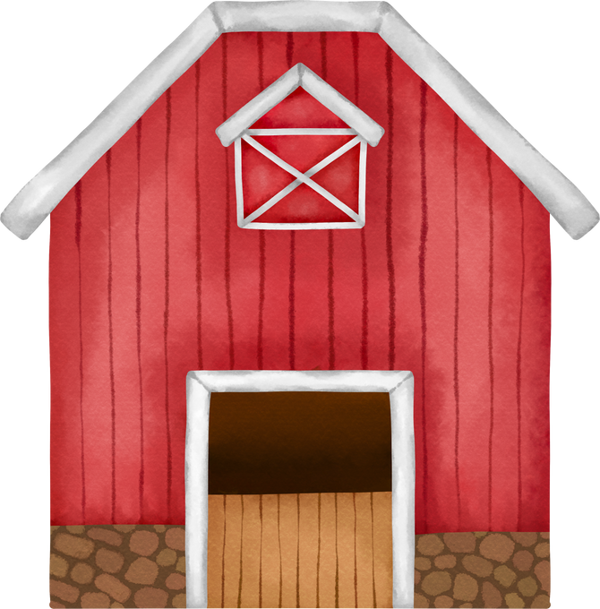
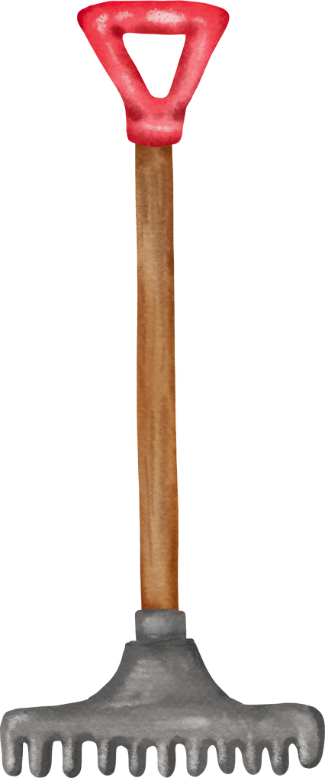
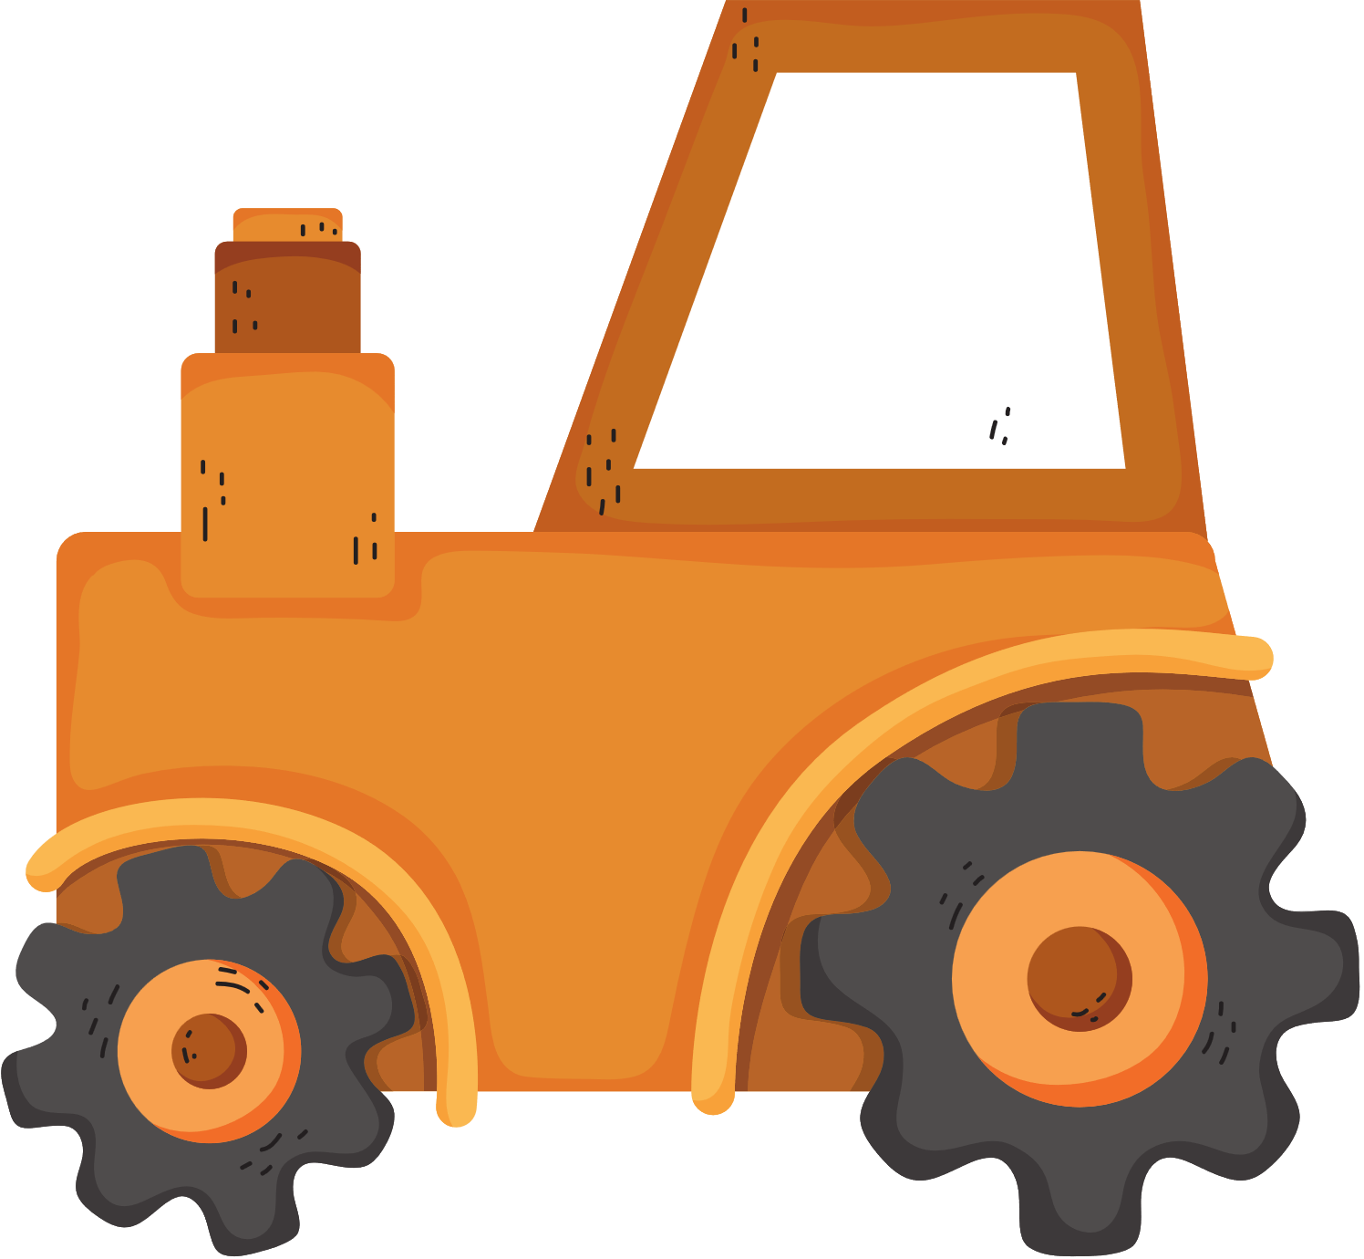
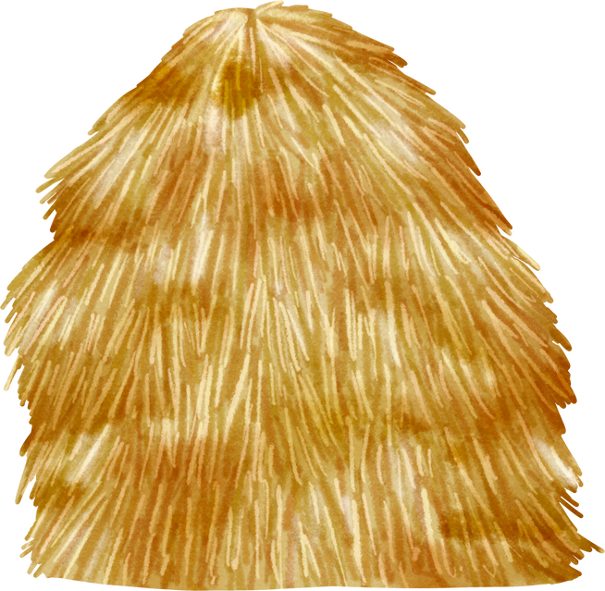
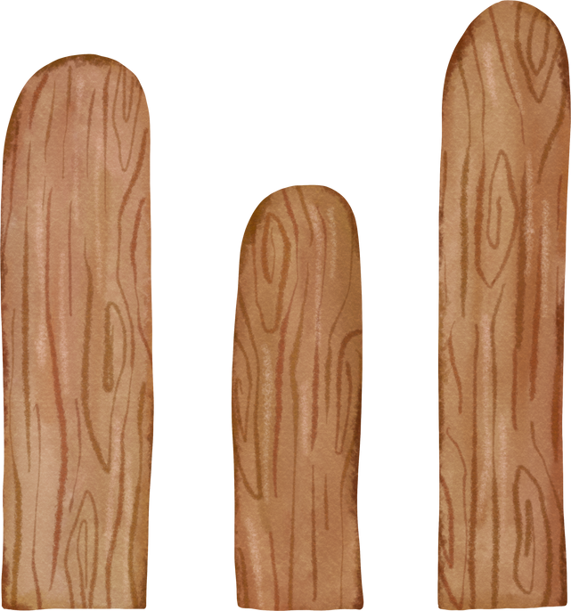
TRÒ CHƠI HÁI CAM

Slide 36
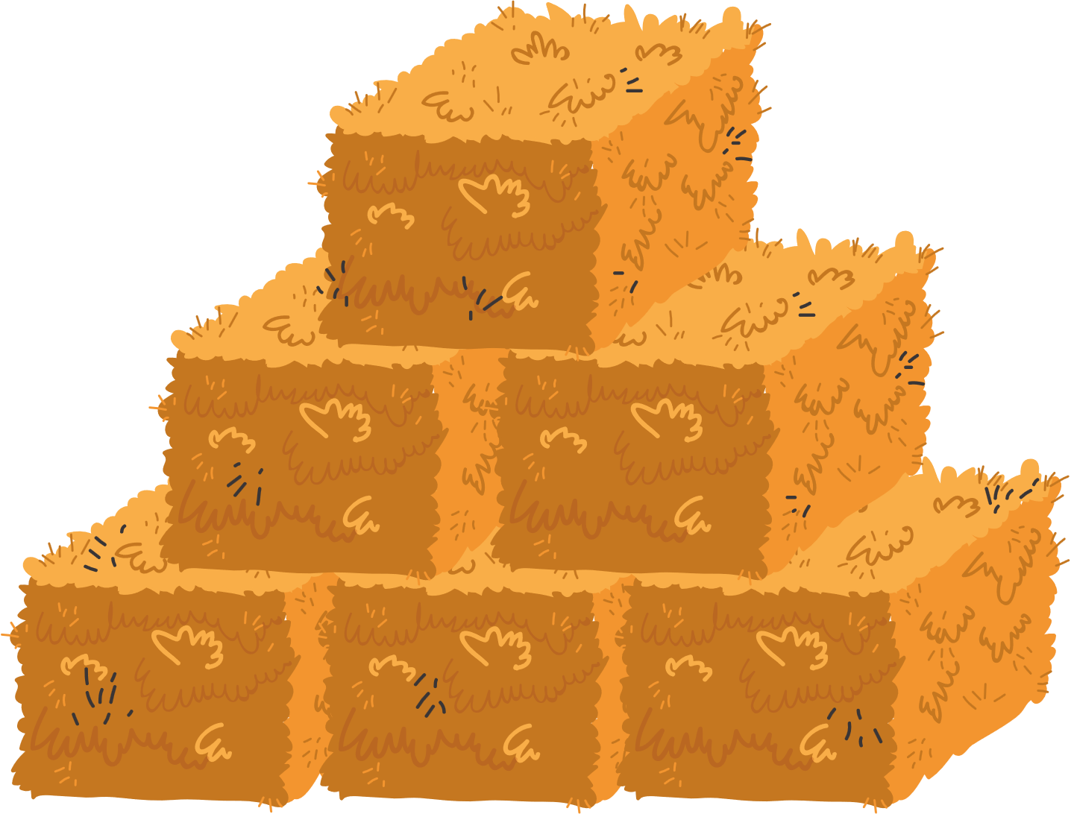
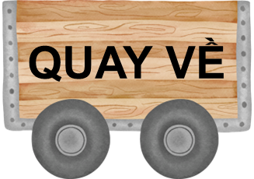
Câu hỏi 1: Áp lực là:
A. Lực ép có phương vuông góc với mặt bị ép
A. Lực ép có phương vuông góc với mặt bị ép
C. Lực ép có phương tạo với mặt bị ép một góc bất kì
B. Lực ép có phương song song với mặt bị ép
D. Lực ép có phương trùng với mặt bị ép

Slide 37
Câu hỏi 2: Đơn vị của áp lực là:
A. N/m²
C. N
C. N
B. Pa
D. N/cm²

Slide 38
Câu hỏi 3: Muốn tăng áp suất thì:
A. giảm diện tích mặt bị ép và giảm áp lực theo cùng tỉ lệ
C. tăng diện tích mặt bị ép và tăng áp lực theo cùng tỉ lệ
B. giảm diện tích mặt bị ép và tăng áp lực
B. giảm diện tích mặt bị ép và tăng áp lực
D. tăng diện tích mặt bị ép và giảm áp lực

Slide 39
Câu hỏi 4: Một người tác dụng lên mặt sàn một áp suất 1,7.10⁴ N/m². Diện tích của bàn chân tiếp xúc với mặt sàn là 0,03m². Trọng lượng của người đó là:
A. 51N
C. 5100N
B. 510N
B. 510N
D. 5,1.10⁴N

Slide 40
Câu hỏi 5: Biết thầy Giang có khối lượng 60 kg, diện tích một bàn chân là 30 cm². Tính áp suất thầy Giang tác dụng lên sàn khi đứng cả hai chân
A. 1 Pa
C. 10 Pa
B. 2 Pa
D. 100 000 Pa
D. 100 000 Pa

Slide 41
Mở đầu (SGK – tr82)
Khi láng sân xi măng, vữa trên sân chưa khô hẳn, nếu đi trực tiếp trên đó thì sẽ để lại các vết chân lún sâu. Để tránh hỏng mặt sân, người ta thường đặt những tấm ván trên mặt sân để đi trên đó. Vì sao người ta lại làm như vậy?
Người ta làm như vậy để làm giảm áp suất của người tác dụng lên mặt sân xi măng sẽ làm giảm được độ lún trên bề mặt xi măng khi người đi qua.

Slide 42
VẬN DỤNG
Tìm ví dụ trong thực tế về những trường hợp cần tăng hoặc giảm áp suất và giải thích cách làm tăng hay giảm áp suất trong những trường hợp đó.

Slide 43
Tăng áp suất
Ngày tết xếp bánh chưng ra mặt bàn và dùng vật nặng đè lên làm tăng áp lực lên bánh, tạo áp suất lớn ép cho bánh ráo nước, dền ngon hơn
Khi đóng đinh vào tường ta thường đóng mũi đinh vào tường mà không đóng mũ (tai) đinh vào tường vì khi đóng mũi đinh vào tường sẽ làm giảm diện tích mặt bị ép nhằm tăng áp suất tác dụng lên tường giúp đinh xuyên vào tường được dễ hơn

Slide 44
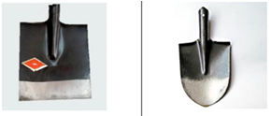
Tăng áp suất
Trong lao động sản xuất
Cần chọn xẻng có đầu nhọn thay vì đầu vuông, do diện tích bị ép càng nhỏ khi tác dụng cùng một áp lực thì áp suất của xẻng có đầu nhọn lớn hơn sẽ lún sâu vào đất hơn.

Slide 45
Giảm áp suất
Móng nhà phải xây rộng bản hơn tường để tăng diện tích mặt ép nhằm giảm áp suất tác dụng lên mặt đất.
Khi nằm trên đệm mút ta thấy êm, người đỡ đau lưng hơn khi nằm trên phản gỗ vì đệm mút dễ biến dạng làm tăng diện tích tiếp xúc giúp giảm áp suất tác dụng lên thân người.

Slide 46
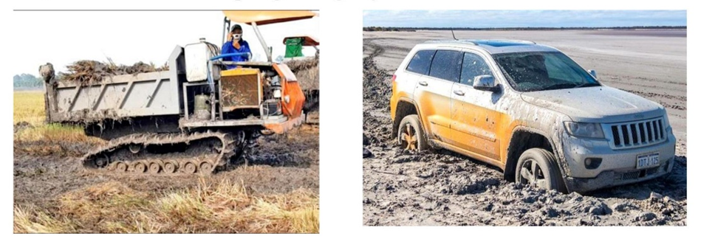
1.Tại sao máy kéo nặng nề lại chạy được bình thường trên đất mềm, còn ô tô nhẹ hơn lại có thể bị lún bánh trên chính quãng đường này?
- Máy kéo dùng xích có bản rộng( diện tích bị ép lớn) nên áp suất gây ra bởi trọng lượng của máy kéo nhỏ.
- Còn ô tô dùng bánh ( diện tích bị ép nhỏ), nên áp suất gây ra bởi trọng lượng của ô tô lớn hơn.
Chính vì thế mà máy kéo có thể chạy được trên đất mềm, còn ô tô thì không.

Slide 47
2. Một xe tăng có trọng lượng 340000N. Tính áp suất của xe tăng lên mặt đường nằm biết rằng diện tích tiếp xúc của các bản xích với đất là 1,5 m². Hãy so sánh áp suất đó với áp suất của 1 ô tô nặng 20000N có diện tích các bánh xe tiếp xúc với mặt đất nằm ngang là 250 cm².
Đổi 250 cm² = 0,025m²
Áp suất của xe tăng lên mặt đường là: p₁=$\frac{F1}{S1}$
=$\frac{340000}{1,5}$
= 226666,67 N/m²
=$\frac{20000}{0,025}$
Áp suất của xe ô tô lên mặt đường là: p₂=$\frac{F2}{S2}$
= 800000 N/m²

Slide 48
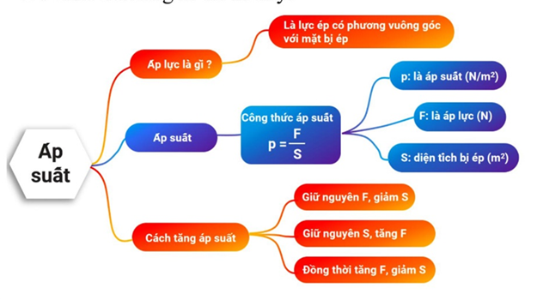

Slide 49
HƯỚNG DẪN VỀ NHÀ
Xem lại kiến thức đã học ở bài 16.
Hoàn thành các bài tập trong Sách bài tập Khoa học tự nhiên 8.
Xem trước nội dung Bài 17. Áp suất chất lỏng và chất khí.

Slide 50
BÀI HỌC KẾT THÚC, CẢM ƠN CÁC EM ĐÃ LẮNG NGHE !

